Slide 1
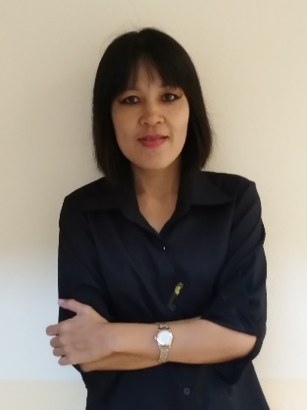
กลุ่มงานพัฒนาคุณภาพ
และรูปแบบบริการ
นางรติกร เลาไพศาลวนิชศิริ
หัวหน้ากลุ่มงานฯ
นางนัยนา สิทธิประเสริฐ
นางสาวมนัสนันท์ วีระยุทธศิลป์
นางสาวศศิธร วันชัย
นางสาวอุไรวรรณ ตาฉาว
นางสาวเบญจมาศ นิลศิริ
Notes:
รอเบิก คือ โครงการรอเบิก+โครงการพิเศษ = 2.4 ล้าน
เงินขาด คือ 2.4 ล้าน (รอเบิก) – 1.07 ล้าน (เงินคงเหลือโครงการ ) = 1.34 ล้าน

Slide 2
การพัฒนาคุณภาพชีวิตระดับอำเภอ (พชอ.)
ปีงบประมาณ 2562
งานพัฒนาคุณภาพและรูปแบบบริการ
Notes:
รอเบิก คือ โครงการรอเบิก+โครงการพิเศษ = 2.4 ล้าน
เงินขาด คือ 2.4 ล้าน (รอเบิก) – 1.07 ล้าน (เงินคงเหลือโครงการ ) = 1.34 ล้าน

Slide 3
ประเด็นร่วมการพัฒนาคุณภาพชีวิตระดับจังหวัด
ปี 2562 “ปราจีนสะอาด ปลอดโรค ปลอดภัย”
อำเภอ | ประเด็นการพัฒนาคุณภาพชีวิตอำเภอ (พชอ.)
เมือง | 1. การจัดการขยะ 2. ผู้สูงอายุ/คนพิการ
กบินทร์บุรี | 1. อุบัติเหตุ 2. ผู้สูงอายุ/คนพิการ
นาดี | 1. การจัดการขยะ 2. อุบัติเหตุ
บ้านสร้าง | 1. การจัดการขยะ 2. ผู้สูงอายุ/คนพิการ
ประจันตคาม | 1. การจัดการขยะ 2. บุหรี่/สุรา
ศรีมหาโพธิ | 1. การจัดการขยะ 2. อุบัติเหตุ
ศรีมโหสถ | 1. การจัดการขยะ 2. ผู้สูงอายุ/คนพิการ
งานพัฒนาคุณภาพและรูปแบบบริการ
Notes:
รอเบิก คือ โครงการรอเบิก+โครงการพิเศษ = 2.4 ล้าน
เงินขาด คือ 2.4 ล้าน (รอเบิก) – 1.07 ล้าน (เงินคงเหลือโครงการ ) = 1.34 ล้าน

Slide 4
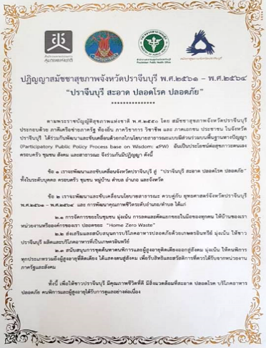
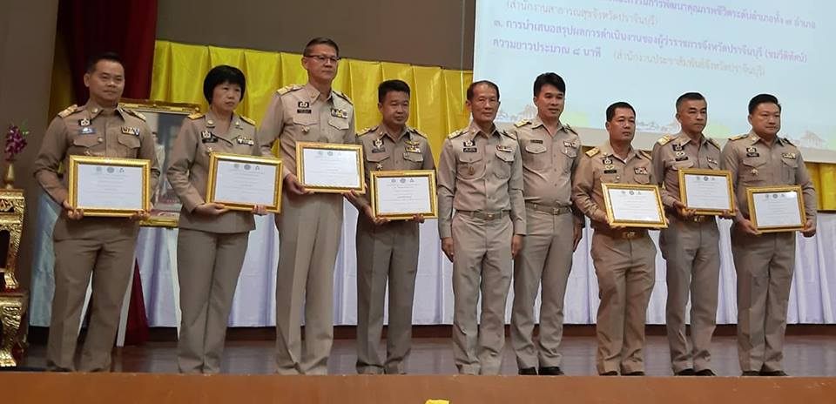
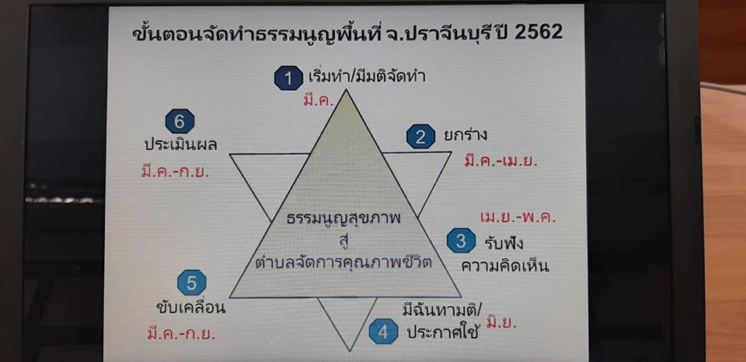
การดำเนินงาน
Road map
พชอ.ปราจีนบุรี
ทบทวนเป้าหมาย
คุณภาพชีวิตอำเภอ
เชื่อมโยง
สมัชชาสุขภาพจังหวัด
ขับเคลื่อนประเด็น
แลกเปลี่ยนเรียนรู้
ค้นหาประเด็น
“ธรรมนูญสุขภาพตำบล”
10 ตำบลต้นแบบ
ตั้งคณะทำงาน
บูรณาการภาคี
งานพัฒนาคุณภาพและรูปแบบบริการ
Notes:
รอเบิก คือ โครงการรอเบิก+โครงการพิเศษ = 2.4 ล้าน
เงินขาด คือ 2.4 ล้าน (รอเบิก) – 1.07 ล้าน (เงินคงเหลือโครงการ ) = 1.34 ล้าน

Slide 5
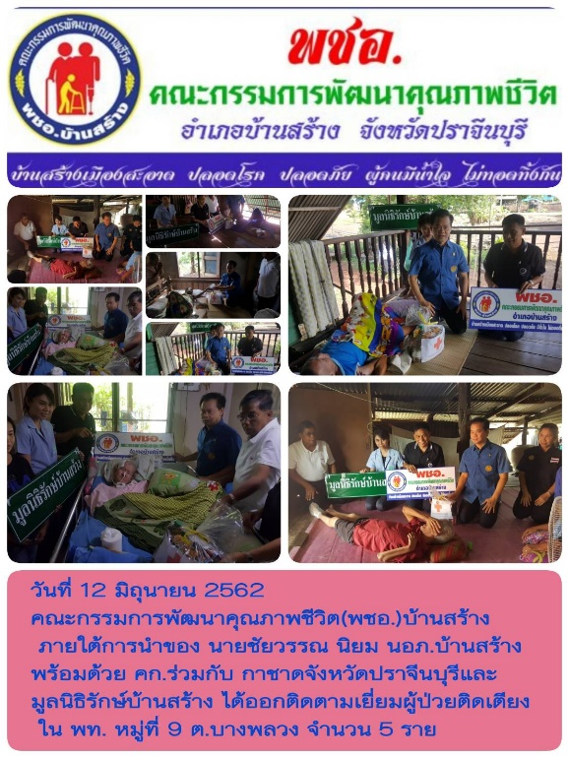
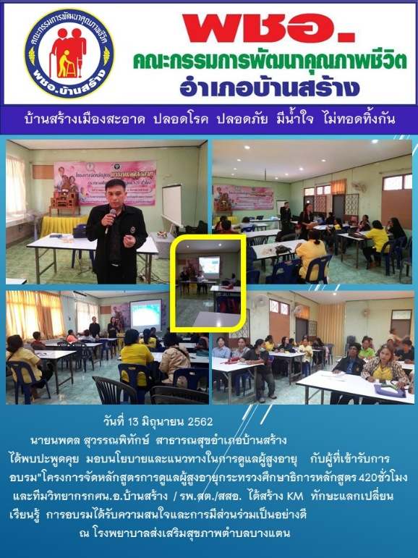
ผลการดำเนินงาน
ขับเคลื่อนการพัฒนาคุณภาพชีวิตอย่างมีส่วนร่วม เพื่อจัดการแก้ไขปัญหาคุณภาพชีวิตระดับอำเภอทุกอำเภอ
งานพัฒนาคุณภาพและรูปแบบบริการ
Notes:
รอเบิก คือ โครงการรอเบิก+โครงการพิเศษ = 2.4 ล้าน
เงินขาด คือ 2.4 ล้าน (รอเบิก) – 1.07 ล้าน (เงินคงเหลือโครงการ ) = 1.34 ล้าน

Slide 6
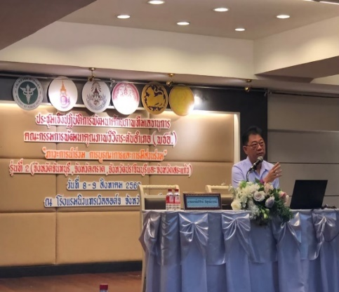
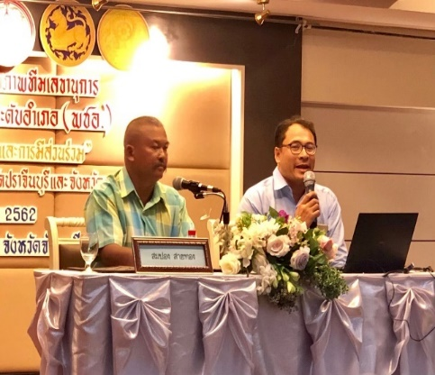
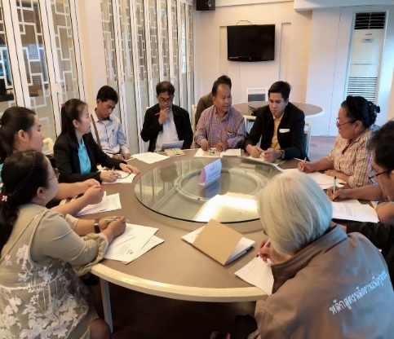
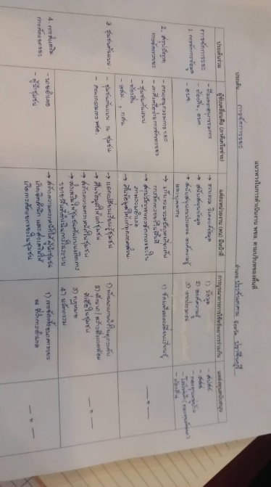
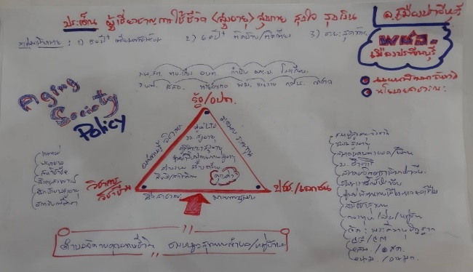
ผลการดำเนินงาน
พัฒนาศักยภาพทีม เลขาฯ พชอ. ทุกอำเภอ โดยวิทยาลัยพยาบาลพระปกเกล้าจันทบุรี เพื่อเสริมสร้างศักยภาพทีม พชอ.อย่างมั่นคงและยั่งยืน
งานพัฒนาคุณภาพและรูปแบบบริการ
Notes:
รอเบิก คือ โครงการรอเบิก+โครงการพิเศษ = 2.4 ล้าน
เงินขาด คือ 2.4 ล้าน (รอเบิก) – 1.07 ล้าน (เงินคงเหลือโครงการ ) = 1.34 ล้าน

Slide 7
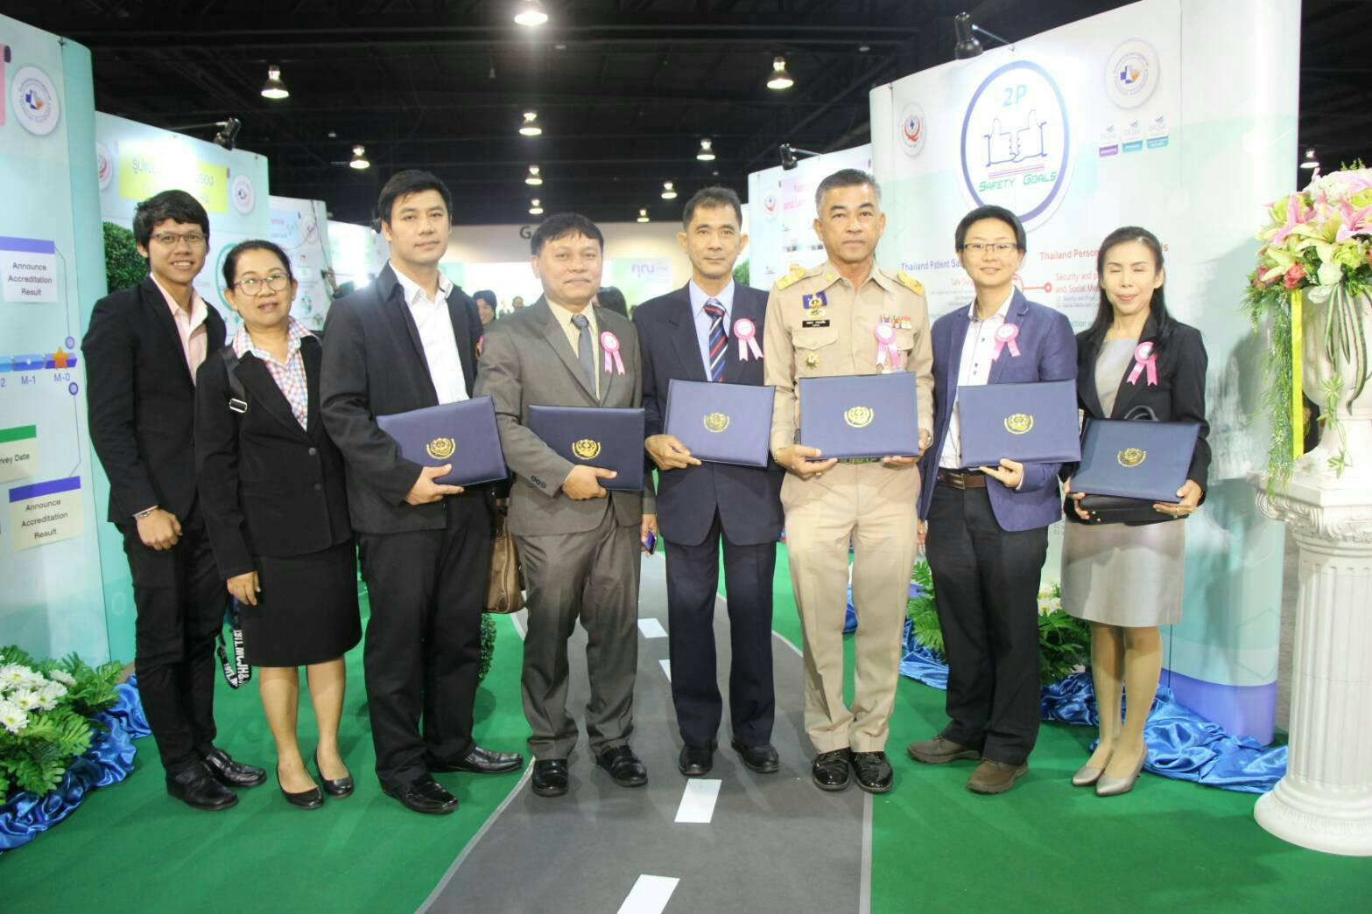
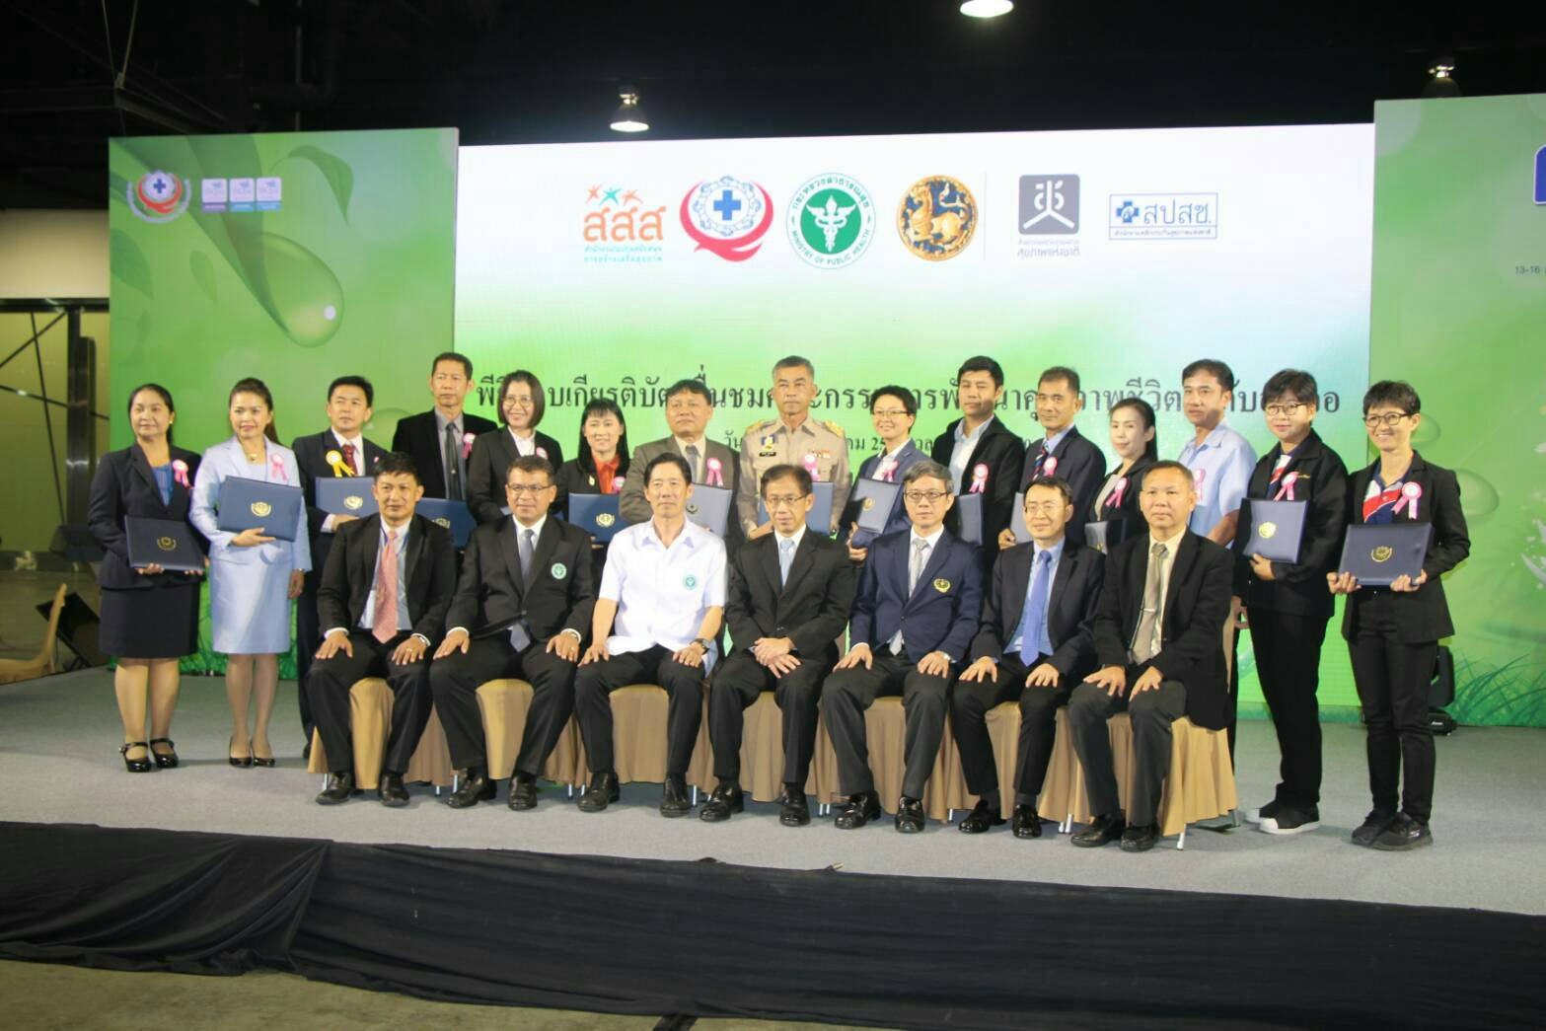
ผลงานความภาคภูมิใจ
อ.ศรีมหาโพธิ อ.นาดี รับเกียรติบัตรชื่นชม
ปี 2561
งานพัฒนาคุณภาพและรูปแบบบริการ
Notes:
รอเบิก คือ โครงการรอเบิก+โครงการพิเศษ = 2.4 ล้าน
เงินขาด คือ 2.4 ล้าน (รอเบิก) – 1.07 ล้าน (เงินคงเหลือโครงการ ) = 1.34 ล้าน

Slide 8
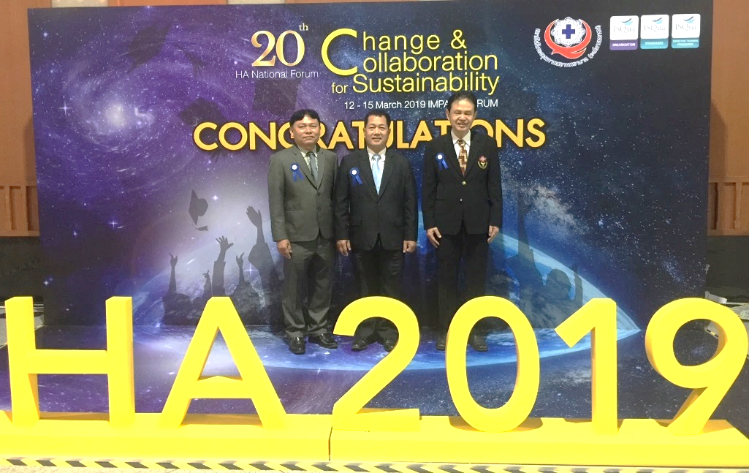
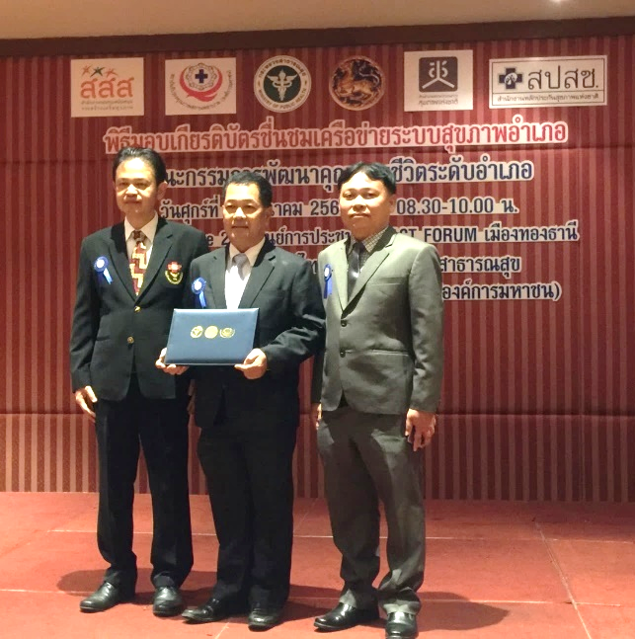
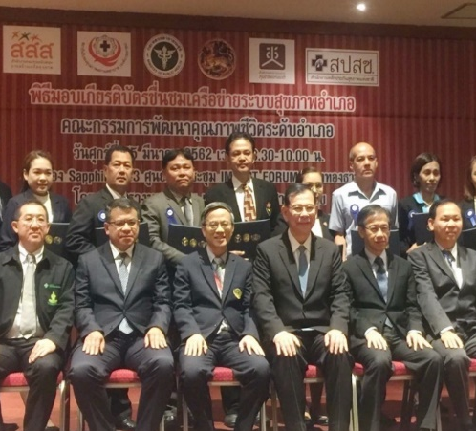
ผลงานความภาคภูมิใจ
พชอ.กบินทร์บุรี รับเกียรติบัตรชื่นชม
ปี 2562
งานพัฒนาคุณภาพและรูปแบบบริการ
Notes:
รอเบิก คือ โครงการรอเบิก+โครงการพิเศษ = 2.4 ล้าน
เงินขาด คือ 2.4 ล้าน (รอเบิก) – 1.07 ล้าน (เงินคงเหลือโครงการ ) = 1.34 ล้าน

Slide 9
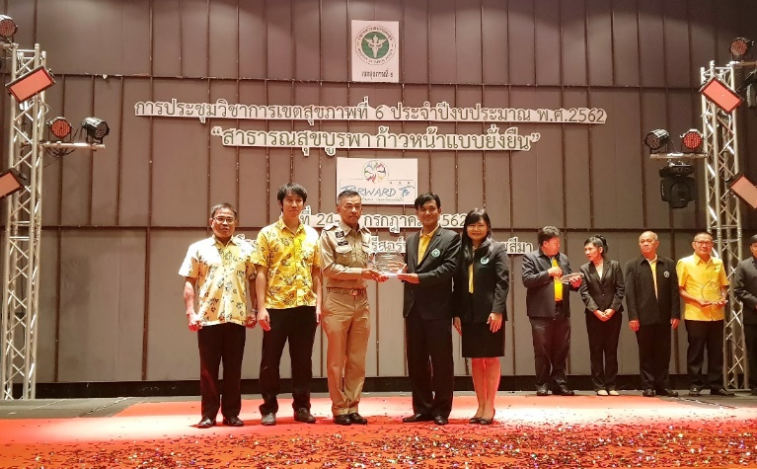
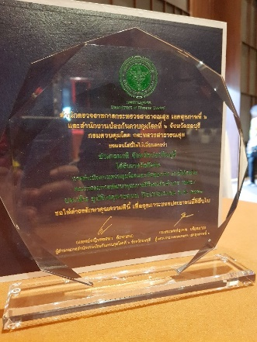
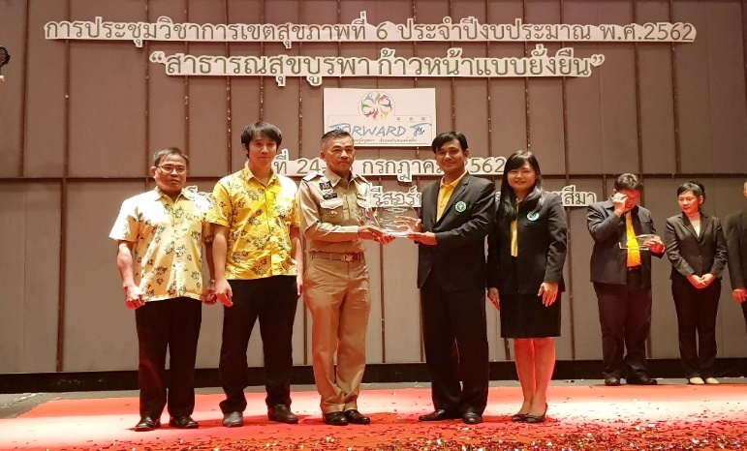
ผลงานความภาคภูมิใจ
อำเภอนาดี รับโล่เกียรติคุณ การดำเนินงานควบคุมโรคและภัยสุขภาพ ภายใต้ คณะกรรมการ พชอ. ดีเด่น เขตสุขภาพที่ 6
ปี 2562
งานพัฒนาคุณภาพและรูปแบบบริการ
Notes:
รอเบิก คือ โครงการรอเบิก+โครงการพิเศษ = 2.4 ล้าน
เงินขาด คือ 2.4 ล้าน (รอเบิก) – 1.07 ล้าน (เงินคงเหลือโครงการ ) = 1.34 ล้าน

Slide 10
การพัฒนาคุณภาพชีวิตระดับอำเภอ (พชอ.)
ปัญหา อุปสรรค
แนวทางการดำเนินงาน ปี 2563
- การโยกย้าย สับเปลี่ยน ของคณะกรรมการพัฒนาคุณภาพชีวิตระดับอำเภอ (นายอำเภอ ปลัดอำเภอ สาธารณสุขอำเภอ ฯลฯ)
- กระบวนการพัฒนา พชอ. ต้องอาศัยการบูรณาการมีส่วนร่วมของทุกภาคส่วน ต้องใช้เวลาและความต่อเนื่องของการพัฒนา
การบริหารทรัพยากรอย่างมีส่วนร่วมทุกภาคส่วนที่เกี่ยวข้องในระดับพื้นที่
การบริหารจัดการงบประมาณ พชอ. ควรแบ่งเป็น
2 ส่วน คือ
1) การบริหารจัดการงบคณะกรรมการ พชอ.
2) คณะทำงานที่เกี่ยวข้องกับการพัฒนาคุณภาพชีวิตตามที่พื้นที่
แต่งตั้งทีมเยี่ยมเสริมพลังและประเมินผลการดำเนินงานพัฒนาคุณภาพชีวิตระดับจังหวัด
งานพัฒนาคุณภาพและรูปแบบบริการ
Notes:
รอเบิก คือ โครงการรอเบิก+โครงการพิเศษ = 2.4 ล้าน
เงินขาด คือ 2.4 ล้าน (รอเบิก) – 1.07 ล้าน (เงินคงเหลือโครงการ ) = 1.34 ล้าน

Slide 11
การพัฒนาคุณภาพชีวิตระดับตำบล (พชต.)
ปีงบประมาณ 2562
งานพัฒนาคุณภาพและรูปแบบบริการ
Notes:
รอเบิก คือ โครงการรอเบิก+โครงการพิเศษ = 2.4 ล้าน
เงินขาด คือ 2.4 ล้าน (รอเบิก) – 1.07 ล้าน (เงินคงเหลือโครงการ ) = 1.34 ล้าน

Slide 12
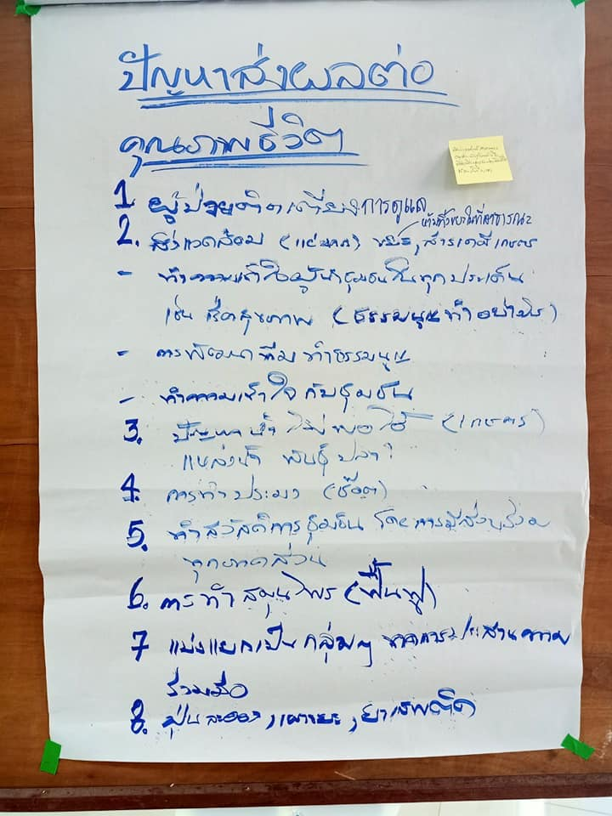
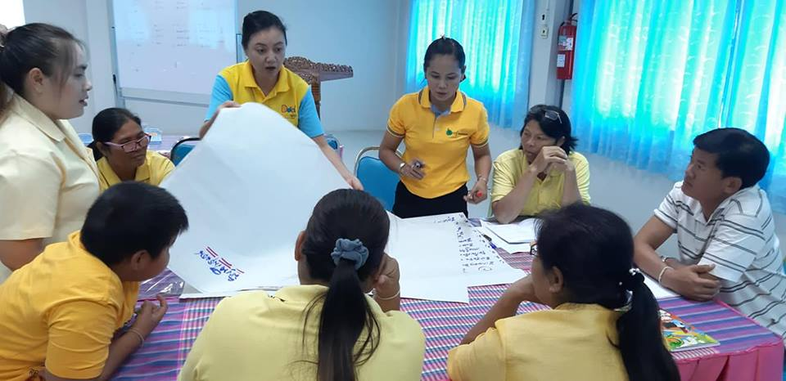
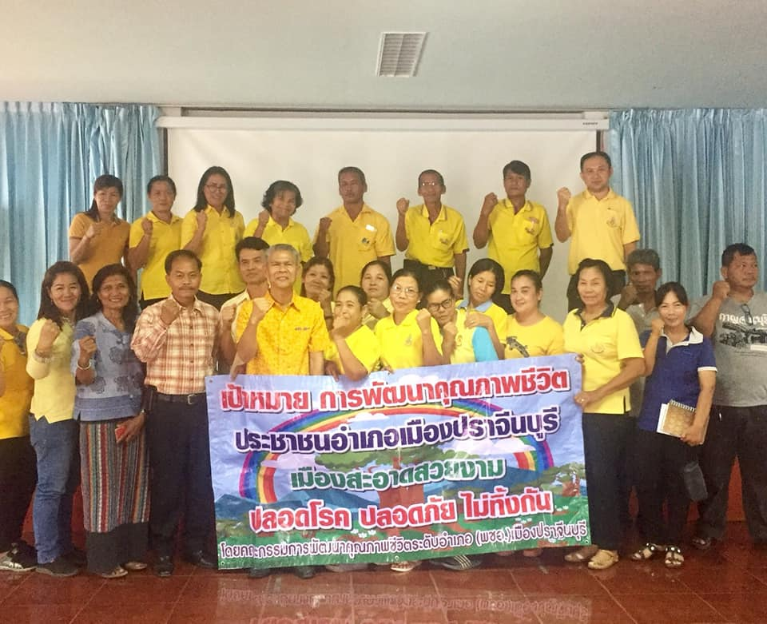
การพัฒนาคุณภาพชีวิตระดับตำบล (พชต.)
การดำเนินงานขับเคลื่อน ตำบลจัดการคุณภาพชีวิต ด้วยกลไก
“ธรรมนูญสุขภาพตำบล” จ.ปราจีนบุรี ปี 2562
งานพัฒนาคุณภาพและรูปแบบบริการ
Notes:
รอเบิก คือ โครงการรอเบิก+โครงการพิเศษ = 2.4 ล้าน
เงินขาด คือ 2.4 ล้าน (รอเบิก) – 1.07 ล้าน (เงินคงเหลือโครงการ ) = 1.34 ล้าน

Slide 13
การพัฒนาคุณภาพชีวิตระดับตำบล (พชต.)
การบูรณาการตำบลจัดการคุณภาพชีวิตแบบบูรณาการ
สู่การพัฒนาคุณภาพชีวิตระดับตำบล
อำเภอ | ประเด็นการพัฒนา พชต. | ตำบลจัดการคุณภาพชีวิต
นาดี | “1 บาท สร้างสุข” | ตำบลบุพราหมณ์
เมืองปราจีนบุรี | “ชีวิตดี๊ดี @ เนินหอม” | ตำบลเนินหอม
ประจันตคาม | “วิถีธรรมนำสุข” | ตำบลบ้านหอย
ประจันตคาม | “คนประจันตฯ ไม่ทอดทิ้งกัน” | ตำบลประจันตคาม
กบินทร์บุรี | “ธรรมนูญสุขภาพเขาไม้แก้วน่าอยู่” | ตำบลเขาไม้แก้ว
งานพัฒนาคุณภาพและรูปแบบบริการ
Notes:
รอเบิก คือ โครงการรอเบิก+โครงการพิเศษ = 2.4 ล้าน
เงินขาด คือ 2.4 ล้าน (รอเบิก) – 1.07 ล้าน (เงินคงเหลือโครงการ ) = 1.34 ล้าน

Slide 14
การพัฒนาคุณภาพชีวิตระดับตำบล (พชต.)
ผลงานความภาคภูมิใจ
ปี 2559
ตำบลประจันตคาม อำเภอประจันตคาม
ชนะเลิศ ตำบลจัดการสุขภาพแบบบูรณาการ เขตสุขภาพที่ 6
ปี 2560
ตำบลบุพราหมณ์ อำเภอนาดี
รองชนะเลิศ ตำบลจัดการสุขภาพตามกลุ่มวัย เขตสุขภาพที่ 6
ตำบลบ้านหอย อำเภอประจันตคาม
รองชนะเลิศ ตำบลจัดการสุขภาพแบบบูรณาการ เขตสุขภาพที่ 6
งานพัฒนาคุณภาพและรูปแบบบริการ
Notes:
รอเบิก คือ โครงการรอเบิก+โครงการพิเศษ = 2.4 ล้าน
เงินขาด คือ 2.4 ล้าน (รอเบิก) – 1.07 ล้าน (เงินคงเหลือโครงการ ) = 1.34 ล้าน

Slide 15
การพัฒนาคุณภาพชีวิตระดับตำบล (พชต.)
ผลงานความภาคภูมิใจ
ปี 2561
ตำบลเนินหอม อำเภอเมืองปราจีนบุรี
ชนะเลิศ ตำบลจัดการสุขภาพแบบบูรณาการ ระดับประเทศ
ปี 2562
ตำบลดงบัง อำเภอประจันตคาม
ชนะเลิศ ตำบลจัดการสุขภาพแบบบูรณาการ เขตสุขภาพที่ 6
ขยายผลหมู่บ้านต้นแบบ ลด ละ เลิกสุรา ครอบคลุมทุกตำบล อำเภอประจันตคาม
งานพัฒนาคุณภาพและรูปแบบบริการ
Notes:
รอเบิก คือ โครงการรอเบิก+โครงการพิเศษ = 2.4 ล้าน
เงินขาด คือ 2.4 ล้าน (รอเบิก) – 1.07 ล้าน (เงินคงเหลือโครงการ ) = 1.34 ล้าน

Slide 16
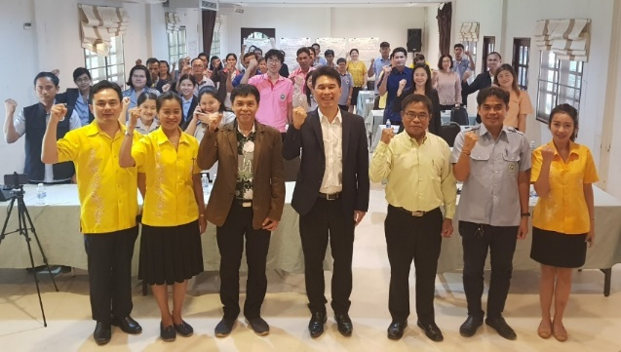
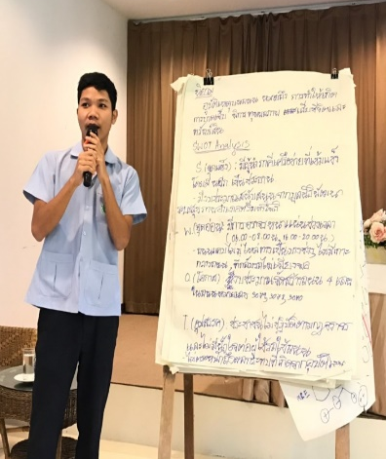
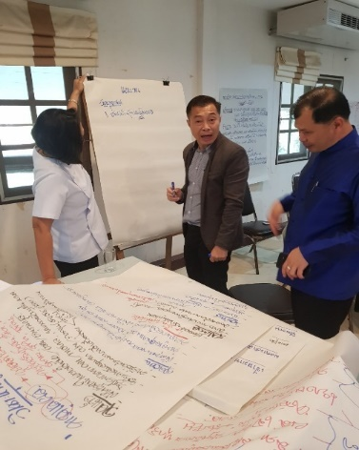
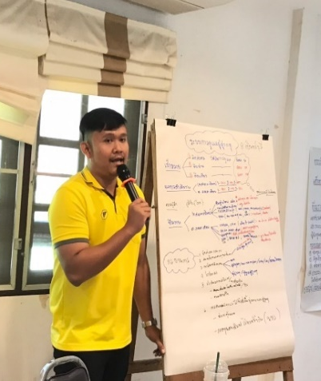
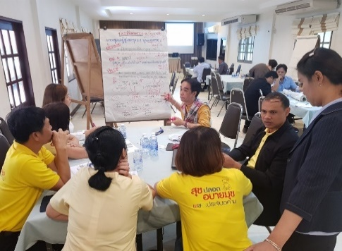
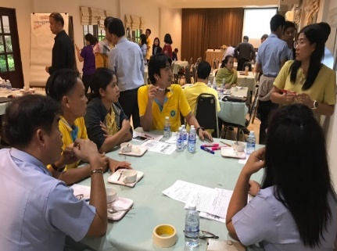
การพัฒนาคุณภาพชีวิตระดับตำบล (พชต.)
จัดเวทีประชุมเชิงปฏิบัติการ ถอดบทเรียนตำบลจัดการคุณภาพชีวิต ปี 2562 และจัดทำแผนพัฒนาตำบลจัดการคุณภาพชีวิต ปี 2563
งานพัฒนาคุณภาพและรูปแบบบริการ
Notes:
รอเบิก คือ โครงการรอเบิก+โครงการพิเศษ = 2.4 ล้าน
เงินขาด คือ 2.4 ล้าน (รอเบิก) – 1.07 ล้าน (เงินคงเหลือโครงการ ) = 1.34 ล้าน

Slide 17
การพัฒนาคุณภาพชีวิตระดับตำบล (พชต.)
แนวทางการดำเนินงาน ปี 2563
กำหนดเป้าหมายพัฒนาตำบลจัดการคุณภาพชีวิต ปี 2563 ทุกอำเภอๆละ อย่างน้อย
1 ตำบล
บูรณาการขับเคลื่อนการดำเนินงาน พชต. เชื่อมโยงกับ พชอ. กองทุนหลักประกันสุขภาพ นโยบายสาธารณะแบบมีส่วนร่วมและ ธรรมนูญสุขภาพในพื้นที่
สนับสนุนให้พื้นที่เป้าหมาย พชต. เป็นตำบลต้นแบบระดับจังหวัด ระดับเขต และระดับประเทศ
งานพัฒนาคุณภาพและรูปแบบบริการ
Notes:
รอเบิก คือ โครงการรอเบิก+โครงการพิเศษ = 2.4 ล้าน
เงินขาด คือ 2.4 ล้าน (รอเบิก) – 1.07 ล้าน (เงินคงเหลือโครงการ ) = 1.34 ล้าน

Slide 18
การพัฒนาศักยภาพ อสม. อสค. และภาคีเครือข่าย
ปีงบประมาณ 2562
งานพัฒนาคุณภาพและรูปแบบบริการ
Notes:
รอเบิก คือ โครงการรอเบิก+โครงการพิเศษ = 2.4 ล้าน
เงินขาด คือ 2.4 ล้าน (รอเบิก) – 1.07 ล้าน (เงินคงเหลือโครงการ ) = 1.34 ล้าน

Slide 19
การพัฒนาศักยภาพ อสม. อสค. และภาคีเครือข่าย
การพัฒนาศักยภาพ
อสม.4.0 (Smart อสม. บุหรี่ CPR RDU TB แผนชุมชน HL HB กลุ่มวัย
อำเภอ | จนท.สธ. ครู ข. (เป้า 14 คน) | อสม.4.0 ครู ค. (เป้า 210 คน) | อสม.4.0 ขยายผล (เป้า 2,316 คน) | ผลงาน (ร้อยละ)
เมือง | 21 | 42 | 424 | 100
กบินทร์บุรี | 24 | 44 | 528 | 100
นาดี | 18 | 32 | 352 | 100
ประจันตคาม | 17 | 30 | 330 | 100
ศรีมหาโพธิ | 16 | 28 | 308 | 100
บ้านสร้าง | 14 | 24 | 264 | 100
ศรีมโหสถ | 7 | 10 | 110 | 100
รวม | 117 | 210 | 2,316 | 100
เป้าหมาย 2,526 คน
งานพัฒนาคุณภาพและรูปแบบบริการ
Notes:
รอเบิก คือ โครงการรอเบิก+โครงการพิเศษ = 2.4 ล้าน
เงินขาด คือ 2.4 ล้าน (รอเบิก) – 1.07 ล้าน (เงินคงเหลือโครงการ ) = 1.34 ล้าน

Slide 20
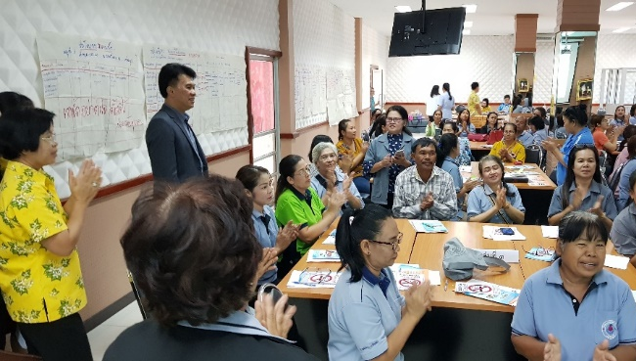
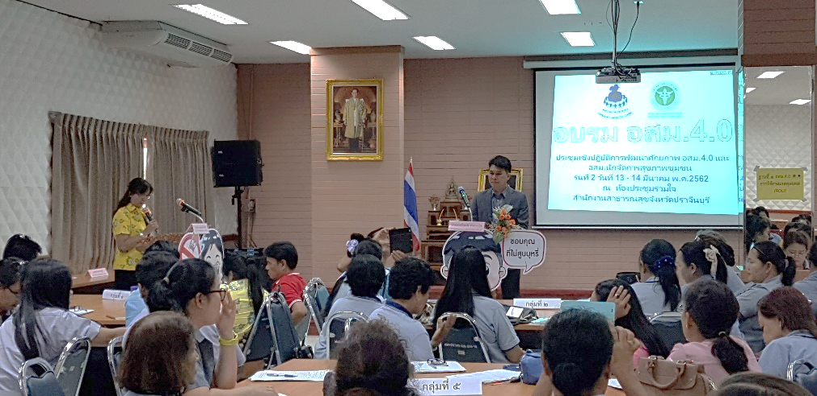
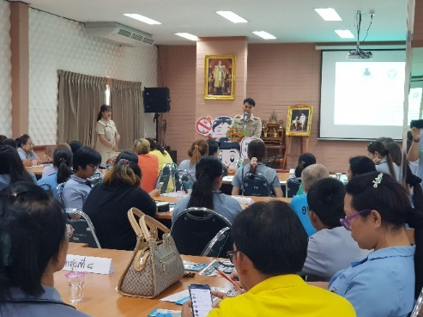
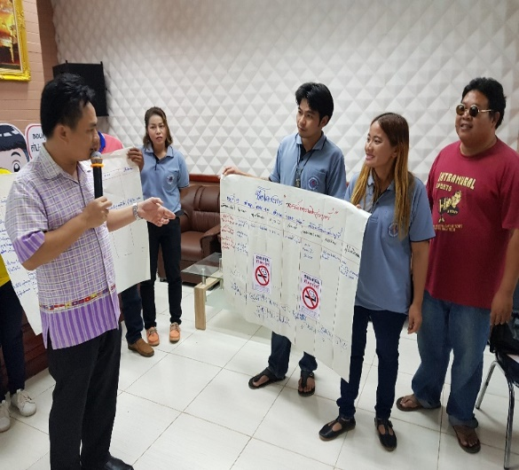
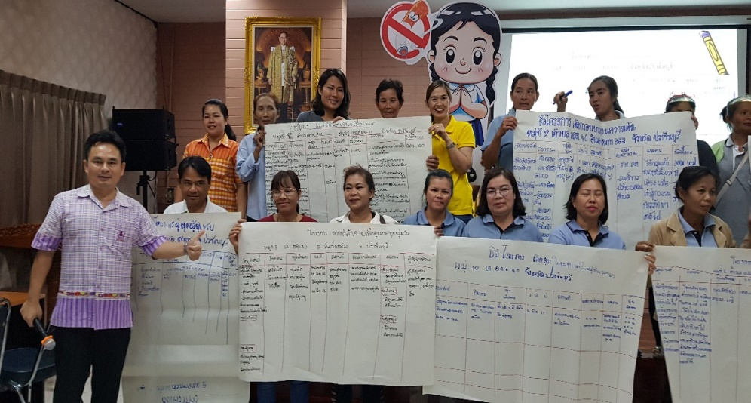
การพัฒนาศักยภาพ อสม. อสค. และภาคีเครือข่าย
การพัฒนาศักยภาพ อสม. ปี 2562
จำนวน 2 รุ่น รวม 210 คน
งานพัฒนาคุณภาพและรูปแบบบริการ
Notes:
รอเบิก คือ โครงการรอเบิก+โครงการพิเศษ = 2.4 ล้าน
เงินขาด คือ 2.4 ล้าน (รอเบิก) – 1.07 ล้าน (เงินคงเหลือโครงการ ) = 1.34 ล้าน

Slide 21
การพัฒนาศักยภาพ อสม. อสค. และภาคีเครือข่าย
โครงการ 3 ล้าน 3 ปี เลิกบุหรี่ทั่วไทย เทิดไท้องค์ราชัน จ.ปราจีนบุรี อสม. 1 คน ชวนอย่างน้อย 3 คน เลิกบุหรี่
อำเภอ | อสม. | เป้าหมาย อสม. ชวนคนเลิก | ผลงาน | ร้อยละ
เมือง | 1,645 | 4,935 | 5,175 | 104.86
กบินทร์บุรี | 3,021 | 9,063 | 9,782 | 107.93
นาดี | 723 | 2,169 | 2,729 | 125.82
ประจันตคาม | 984 | 2,952 | 2,750 | 93.16
ศรีมหาโพธิ | 1,293 | 3,879 | 3,029 | 78.24
บ้านสร้าง | 651 | 1,953 | 3,012 | 154.22
ศรีมโหสถ | 465 | 1,395 | 1,217 | 87.24
รวม | 8,782 | 26,346 | 27,694 | 105.12
(อสม.เชิงรุก www. thaiphc.net)
งานพัฒนาคุณภาพและรูปแบบบริการ
Notes:
รอเบิก คือ โครงการรอเบิก+โครงการพิเศษ = 2.4 ล้าน
เงินขาด คือ 2.4 ล้าน (รอเบิก) – 1.07 ล้าน (เงินคงเหลือโครงการ ) = 1.34 ล้าน

Slide 22
การพัฒนาคุณภาพชีวิตระดับตำบล (พชต.)
แนวทางการดำเนินงาน ปี 2563
พัฒนา อสม.เชี่ยวชาญ จำนวน 11 สาขา ระดับจังหวัด เพื่อร่วมคัดเลือกให้เป็น อสม.ดีเด่น ระดับเขตสุขภาพที่ 6
อบรมพัฒนาศักยภาพ อสม.ใหม่ / อสม.ทดแทน ทุกอำเภอ จำนวน 444 คน
พัฒนาศักยภาพ อสม.ให้เป็น อสม.ประจำบ้าน (เป้าหมายปี 2563 ร้อยละ 70) เพื่อดูแลผู้ป่วยกลุ่มเป้าหมาย (PA 63)
และมีส่วนร่วมในการจัดการสุขภาพในชุมชน
งานพัฒนาคุณภาพและรูปแบบบริการ
Notes:
รอเบิก คือ โครงการรอเบิก+โครงการพิเศษ = 2.4 ล้าน
เงินขาด คือ 2.4 ล้าน (รอเบิก) – 1.07 ล้าน (เงินคงเหลือโครงการ ) = 1.34 ล้าน

Slide 23
การพัฒนาระบบการแพทย์ปฐมภูมิ (Primary Care Cluster : PCC)
ปีงบประมาณ 2562
งานพัฒนาคุณภาพและรูปแบบบริการ
Notes:
รอเบิก คือ โครงการรอเบิก+โครงการพิเศษ = 2.4 ล้าน
เงินขาด คือ 2.4 ล้าน (รอเบิก) – 1.07 ล้าน (เงินคงเหลือโครงการ ) = 1.34 ล้าน

Slide 24
การพัฒนาระบบการแพทย์ปฐมภูมิ (PCC)
สรุปภาพรวมสถานการณ์รายจังหวัด ปี 2559-2562
เขตสุขภาพที่ 6
เปิดดำเนินการคลินิกหมอครอบครัว จำนวน 85 ทีม
(ร้อยละ 14.5)
งานพัฒนาคุณภาพและรูปแบบบริการ
Notes:
รอเบิก คือ โครงการรอเบิก+โครงการพิเศษ = 2.4 ล้าน
เงินขาด คือ 2.4 ล้าน (รอเบิก) – 1.07 ล้าน (เงินคงเหลือโครงการ ) = 1.34 ล้าน

Slide 25
การพัฒนาระบบการแพทย์ปฐมภูมิ (PCC)
สรุปภาพรวมสถานการณ์รายอำเภอ จ. ปราจีนบุรี ปี 2559-2562
จังหวัดปราจีนบุรี
เปิดดำเนินการคลินิกหมอครอบครัว จำนวน 13 ทีม
(ร้อยละ 28.88)
งานพัฒนาคุณภาพและรูปแบบบริการ
Notes:
รอเบิก คือ โครงการรอเบิก+โครงการพิเศษ = 2.4 ล้าน
เงินขาด คือ 2.4 ล้าน (รอเบิก) – 1.07 ล้าน (เงินคงเหลือโครงการ ) = 1.34 ล้าน

Slide 26
การพัฒนาระบบการแพทย์ปฐมภูมิ (PCC)
ผลการดำเนินงาน
ทบทวน/ขึ้นทะเบียนทีมหมอครอบครัว (ปี 59-62) จำนวน 13 ทีม
สนับสนุนและพัฒนาทีมสหวิชาชีพรองรับการปฏิบัติงานใน PCC
+ หลักสูตรนักกายภาพบำบัดชุมชน 1 คน
+ หลักสูตรการพยาบาลเวชปฏิบัติครอบครัว 4 คน
+ หลักสูตรนักวิชาการสาธารณสุข 3 คน
PCC เป้าหมายพัฒนาตามส่วนขาด (เกณฑ์ 3 S)
จัดสรรแพทย์ FM ที่จบใหม่ ลงปฏิบัติงานใน PCC เป้าหมาย
ต่ออายุราชการแพทย์เกษียณปฏิบัติงานประจำใน PCC เขตเมือง (2 ทีม)
พัฒนาระบบเชื่อมโยงระบบบริการดูแลต่อเนื่อง ทุกระดับ โดยใช้โปรแกรม Smart COC
สมัครขอรับเงินสนับสนุนเพิ่มเติมใน PCC (มีแพทย์ปฏิบัติงานประจำ 5 วัน/ สัปดาห์ ใน PCC เขตเมือง
จำนวน 3 ทีม
งานพัฒนาคุณภาพและรูปแบบบริการ
Notes:
รอเบิก คือ โครงการรอเบิก+โครงการพิเศษ = 2.4 ล้าน
เงินขาด คือ 2.4 ล้าน (รอเบิก) – 1.07 ล้าน (เงินคงเหลือโครงการ ) = 1.34 ล้าน

Slide 27
การพัฒนาระบบการแพทย์ปฐมภูมิ (PCC)
ปัญหาอุปสรรค
ขาดแคลนแพทย์ประจำที่เรียนต่อ FM
แพทย์ปฏิบัติงานได้ไม่ต่อเนื่อง (ย้าย,เรียนต่อสาขาอื่น)
รพ. แม่ข่ายมีแพทย์ปฏิบัติงานไม่เพียงพอ (ไม่สามารถออกปฏิบัติงานใน PCC ได้)
ระบบเชื่อมต่อจากแม่ข่าย - PCC ยังไม่เป็นทิศทางเดียวกัน
แรงจูงใจในการปฏิบัติงาน (ค่าตอบแทน ความก้าวหน้า ความปลอดภัย)
งานพัฒนาคุณภาพและรูปแบบบริการ
Notes:
รอเบิก คือ โครงการรอเบิก+โครงการพิเศษ = 2.4 ล้าน
เงินขาด คือ 2.4 ล้าน (รอเบิก) – 1.07 ล้าน (เงินคงเหลือโครงการ ) = 1.34 ล้าน

Slide 28
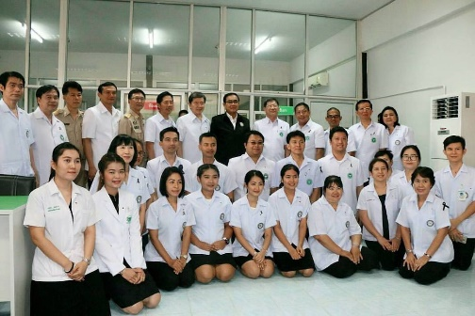
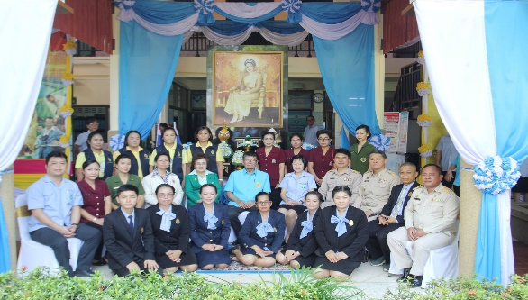
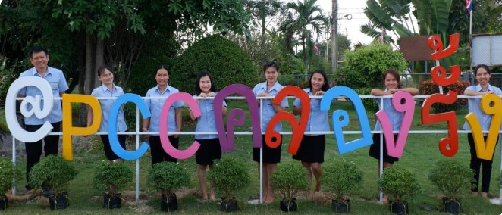
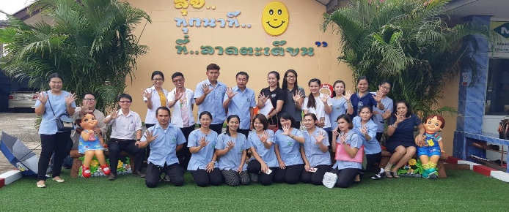
การพัฒนาระบบการแพทย์ปฐมภูมิ (PCC)
ผลงานเด่น
PCC ศาลาไทย (รพศ.เจ้าพระยาฯ)
อ. เมืองปราจีนบุรี ปี 2560
PCC สอน. เฉลิมพระเกียรติฯ
อ.ศรีมหาโพธิ ปี 2562
PCC รพสต. คลองรั้ง
อ. ศรีมหาโพธิ ปี 2561
PCC รพสต. ลาดตะเคียน
อ. กบินทร์บุรี ปี 2562
งานพัฒนาคุณภาพและรูปแบบบริการ
Notes:
รอเบิก คือ โครงการรอเบิก+โครงการพิเศษ = 2.4 ล้าน
เงินขาด คือ 2.4 ล้าน (รอเบิก) – 1.07 ล้าน (เงินคงเหลือโครงการ ) = 1.34 ล้าน

Slide 29
การพัฒนาระบบการแพทย์ปฐมภูมิ (PCC)
แนวทางการดำเนินงาน ปี 2563
จัดสรรแพทย์ที่บรรจุใหม่ (FM) ในแต่ละปี ลงปฏิบัติงาน ใน PCC เป้าหมาย
แผนการจัดสรรแพทย์ FM ที่จบใหม่ ลงปฏิบัติงานใน PCC เป้าหมาย
- สำเร็จการศึกษา ปี 2562 จำนวน 2 คน (รพ.กบินทร์บุรี)
- สำเร็จการศึกษา ปี 2563 จำนวน 1 คน
- สำเร็จการศึกษา ปี 2564 จำนวน 1 คน
จัดสรรอัตรากำลังบุคลากรเฉพาะเพื่อจัดบริการ ใน PCC (กายภาพบำบัด ,แพทย์แผนไทย)
พัฒนาและผลักดันการขึ้นทะเบียน PCC ใหม่ ในแต่ละอำเภอ
พัฒนา PCC ที่ผ่านเกณฑ์ขึ้นทะเบียนให้เป็น PCC คุณภาพ /ต้นแบบ
งานพัฒนาคุณภาพและรูปแบบบริการ
Notes:
รอเบิก คือ โครงการรอเบิก+โครงการพิเศษ = 2.4 ล้าน
เงินขาด คือ 2.4 ล้าน (รอเบิก) – 1.07 ล้าน (เงินคงเหลือโครงการ ) = 1.34 ล้าน

Slide 30
การพัฒนาคุณภาพโรงพยาบาลส่งเสริมสุขภาพตำบล (รพ.สต.ติดดาว) ปีงบประมาณ 2562
งานพัฒนาคุณภาพและรูปแบบบริการ
Notes:
รอเบิก คือ โครงการรอเบิก+โครงการพิเศษ = 2.4 ล้าน
เงินขาด คือ 2.4 ล้าน (รอเบิก) – 1.07 ล้าน (เงินคงเหลือโครงการ ) = 1.34 ล้าน

Slide 31
สถานการณ์
ผลการดำเนินงานภาพรวมเขตสุขภาพที่ 6 ผ่านระดับ 3 ดาว ทุกแห่ง คิดเป็นร้อยละ 100
และผ่านระดับ 5 ดาว ร้อยละ 78.55 (สะสม)
ร้อยละของ รพ.สต. ผ่านเกณฑ์คุณภาพ (ปี 60-62)
งานพัฒนาคุณภาพและรูปแบบบริการ
Notes:
รอเบิก คือ โครงการรอเบิก+โครงการพิเศษ = 2.4 ล้าน
เงินขาด คือ 2.4 ล้าน (รอเบิก) – 1.07 ล้าน (เงินคงเหลือโครงการ ) = 1.34 ล้าน

Slide 32
ผลการพัฒนา รพ.สต. ติดดาว (2560-2562)
อำเภอ | จำนวน รพ.สต. | 5 ดาว ปี 60 | 5 ดาว ปี 61 | 5 ดาวปี 62 | รวม 5 ดาว (สะสม) | เป้าหมาย 5 ดาว ปี 63
เมือง | 17 | 2 | 2 | 10 | 14 | 3
กบินทร์บุรี | 20 | 2 | 4 | 7 | 13 | 7
ศรีมหาโพธิ | 13 | 3 | 4 | 4 | 11 | 2
นาดี | 15 | 2 | 3 | 8 | 13 | 2
ประจันตคาม | 14 | 2 | 2 | 6 | 10 | 4
บ้านสร้าง | 10 | 1 | 2 | 0 | 3 | 7
ศรีมโหสถ | 5 | 0 | 0 | 0 | 0 | 5
รวม | 94 | 12 | 17 | 35 | 64 | 30
คิดเป็นร้อยละ 68.09
งานพัฒนาคุณภาพและรูปแบบบริการ
Notes:
รอเบิก คือ โครงการรอเบิก+โครงการพิเศษ = 2.4 ล้าน
เงินขาด คือ 2.4 ล้าน (รอเบิก) – 1.07 ล้าน (เงินคงเหลือโครงการ ) = 1.34 ล้าน

Slide 33
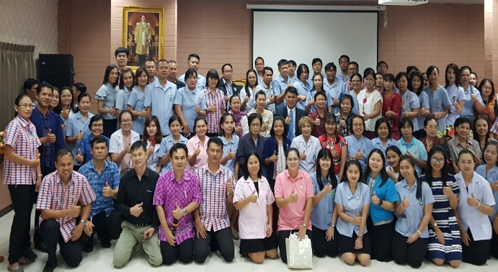
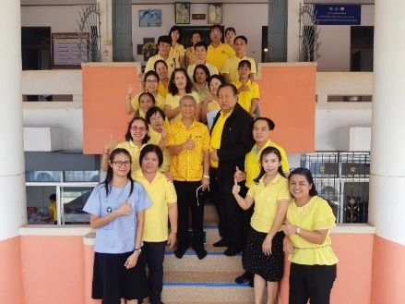
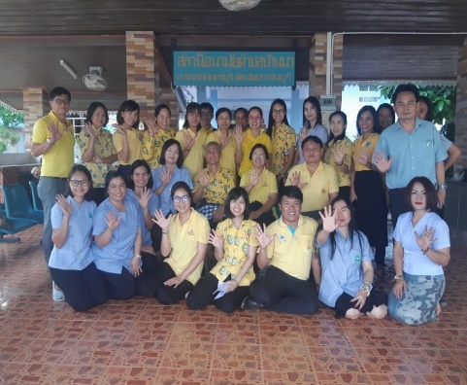
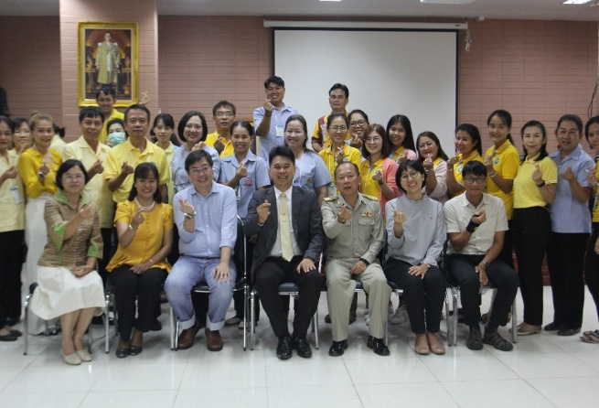
ผลการดำเนินงาน
ประชุมชี้แจง ถ่ายทอดเกณฑ์สู่การปฏิบัติ แก่ทีมพี่เลี้ยงระดับอำเภอ
สนับสนุนการพัฒนาศักยภาพบุคลากรที่ปฏิบัติงานใน รพ.สต. “ประชุมพัฒนาคุณภาพทีมปฐมภูมิ: เครื่องมือสร้างสุขกับการทำงานบริการปฐมภูมิ”
ประเมินรับรองคุณภาพตามเกณฑ์ รพ.สต. ติดดาว โดยทีมตรวจประเมินระดับจังหวัด
+ ผ่านเกณฑ์ระดับ 5 ดาว จำนวน 35 แห่ง
+ ผ่านเกณฑ์ระดับ 4 ดาว จำนวน 3 แห่ง
+ ผ่านเกณฑ์ระดับ 3 ดาว จำนวน 1 แห่ง
+ รพ.สต.ที่มีผลงานเด่น แต่ละด้าน จำนวน 10 แห่ง
ออกเยี่ยมเสริมพลัง
รพ.สต.
ทุกอำเภอๆละ 1 แห่ง
งานพัฒนาคุณภาพและรูปแบบบริการ
Notes:
รอเบิก คือ โครงการรอเบิก+โครงการพิเศษ = 2.4 ล้าน
เงินขาด คือ 2.4 ล้าน (รอเบิก) – 1.07 ล้าน (เงินคงเหลือโครงการ ) = 1.34 ล้าน

Slide 34
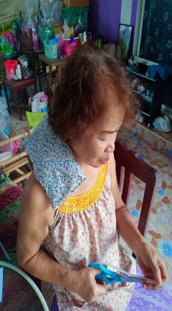
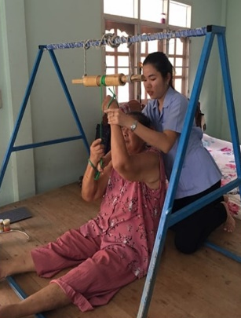
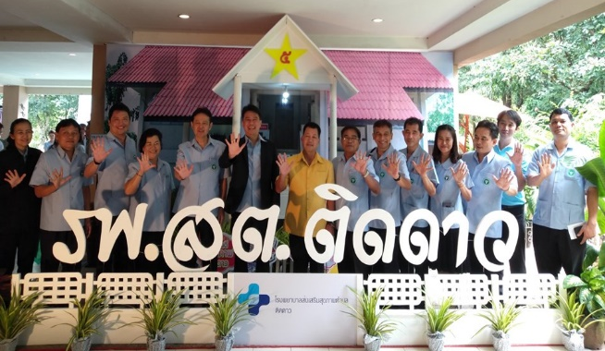
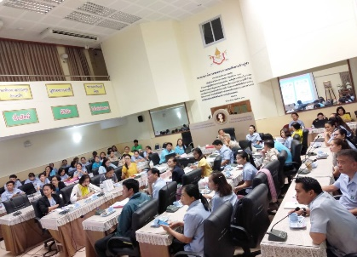
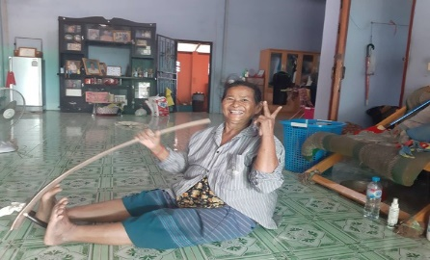
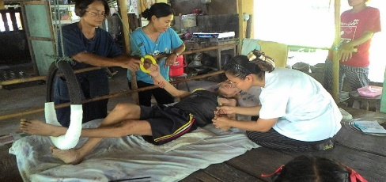
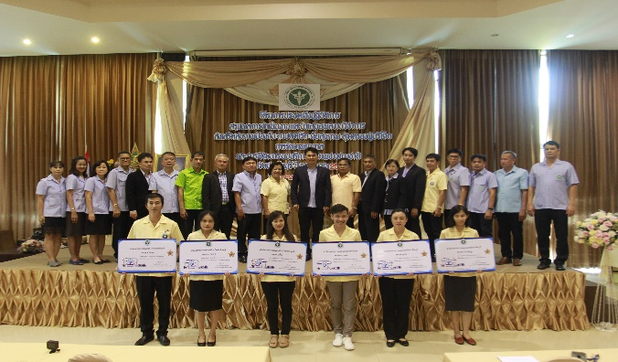
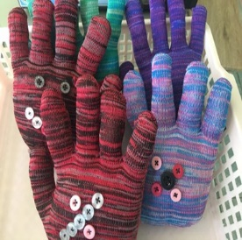
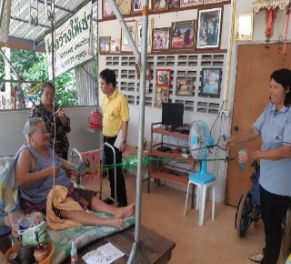
ผลการดำเนินงาน (ต่อ)
จัดเวทีแลกเปลี่ยนเรียนรู้และนำเสนอผลงานการพัฒนาคุณภาพ รพ.สต. ติดดาว (รพ.สต. เข้าร่วมนำเสนอผลงาน
จำนวน 25 แห่ง , 32 ผลงาน)
จัดเวทีเชิดชูเกียรติ มอบป้าย รพ.สต. ติดดาวและประกาศนียบัตร
รพ.สต. ที่ผ่านการพัฒนาคุณภาพและดีเด่นด้านต่างๆ
งานพัฒนาคุณภาพและรูปแบบบริการ
Notes:
รอเบิก คือ โครงการรอเบิก+โครงการพิเศษ = 2.4 ล้าน
เงินขาด คือ 2.4 ล้าน (รอเบิก) – 1.07 ล้าน (เงินคงเหลือโครงการ ) = 1.34 ล้าน

Slide 35
การพัฒนา รพ.สต.ติดดาว
ปัญหา อุปสรรค
แนวทางการดำเนินงาน ปี 2563
การพัฒนา รพ.สต. ติดดาว จำเป็นต้องได้รับการสนับสนุนจากเครือข่าย ผ่านระบบพี่เลี้ยงระดับอำเภอ ซึ่งระบบพี่เลี้ยงที่เข้มเข็งจะส่งผลให้ผ่านเกณฑ์คุณภาพจากการตรวจประเมินพบว่า พี่เลี้ยงบางแห่งยังไม่เข้าใจเกณฑ์ และสนับสนุนการพัฒนา รพ.สต.ไม่เพียงพอ
ผู้บริหารระดับอำเภอให้ความสำคัญและ การสนับสนุน รพ.สต. ให้ผ่านเกณฑ์ รพ.สต.ติดดาว (ทรัพยากร , แรงจูงใจ)
พัฒนาศักยภาพทีมพี่เลี้ยงระดับอำเภอ
พัฒนาและสนับสนุนให้ รพ.สต.ที่เหลือ (30 แห่ง) ผ่านคุณภาพ รพ.สต. ติดดาว ระดับ 5 ดาว ปี 2563
พัฒนา รพ.สต. ต้นแบบระดับจังหวัด เขต ประเทศ
งานพัฒนาคุณภาพและรูปแบบบริการ
Notes:
รอเบิก คือ โครงการรอเบิก+โครงการพิเศษ = 2.4 ล้าน
เงินขาด คือ 2.4 ล้าน (รอเบิก) – 1.07 ล้าน (เงินคงเหลือโครงการ ) = 1.34 ล้าน

Slide 36
การพัฒนาและสนับสนุนระบบบริการสุขภาพ
(Service Plan)
ปีงบประมาณ 2562
งานพัฒนาคุณภาพและรูปแบบบริการ
Notes:
รอเบิก คือ โครงการรอเบิก+โครงการพิเศษ = 2.4 ล้าน
เงินขาด คือ 2.4 ล้าน (รอเบิก) – 1.07 ล้าน (เงินคงเหลือโครงการ ) = 1.34 ล้าน

Slide 37
การพัฒนาและสนับสนุนระบบบริการสุขภาพ (Service Plan)
ผลการดำเนินงาน ปี 2562
เข้าร่วมนำเสนอ
ผลงานวิชาการ
Service Plan ใน
เขตสุขภาพที่ 6
ทบทวนคณะทำงานและกลไกการขับเคลื่อนแผนพัฒนา Service Plan 23 สาขา
สาขา Sepsis
สาขา COC
สาขา ทารกแรกเกิด
สนับสนุนกิจกรรมการพัฒนา
Service Plan ในแต่ละสาขาให้ผ่านตัวชี้วัดที่กำหนด
Service Plan สาขา Sepsis
งานพัฒนาคุณภาพและรูปแบบบริการ
Notes:
รอเบิก คือ โครงการรอเบิก+โครงการพิเศษ = 2.4 ล้าน
เงินขาด คือ 2.4 ล้าน (รอเบิก) – 1.07 ล้าน (เงินคงเหลือโครงการ ) = 1.34 ล้าน

Slide 38
พัฒนาระบบดูแลต่อเนื่องและเชื่อมโยงบริการระหว่าง รพ.แม่ข่าย กับ รพ.สต.
ถึงชุมชนและครอบครัวแบบไร้รอยต่อ โดยใช้โปรแกรม Smart COC
จัดประชุมเชิงปฏิบัติการใช้โปรแกรม Smart COC แก่ผู้เกี่ยวข้องทุกระดับ และ จัดตั้งศูนย์การดูแลต่อเนื่อง (COC) ระดับอำเภอ ให้มีผู้รับผิดชอบชัดเจนทุกอำเภอ
รายงานผลการติดตามดูแลต่อเนื่อง จาก โปรแกรม Smart COC
จังหวัดปราจีนบุรี ระหว่างวันที่ 1พ.ค.-31 ส.ค.62 (2,067ราย)
ประชุมติดตามความก้าวหน้าและปัญหาอุปสรรคจากการใช้ระบบ
Notes:
รอเบิก คือ โครงการรอเบิก+โครงการพิเศษ = 2.4 ล้าน
เงินขาด คือ 2.4 ล้าน (รอเบิก) – 1.07 ล้าน (เงินคงเหลือโครงการ ) = 1.34 ล้าน

Slide 39
การพัฒนาคุณภาพการบริหารจัดการภาครัฐ (PMQA)
ปีงบประมาณ 2562
งานพัฒนาคุณภาพและรูปแบบบริการ
Notes:
รอเบิก คือ โครงการรอเบิก+โครงการพิเศษ = 2.4 ล้าน
เงินขาด คือ 2.4 ล้าน (รอเบิก) – 1.07 ล้าน (เงินคงเหลือโครงการ ) = 1.34 ล้าน

Slide 40
การพัฒนาคุณภาพการบริหารจัดการภาครัฐ (PMQA)
เขตสุขภาพที่ 6
PMQA รอบ 12 เดือน
สสจ ร้อยละ 100
สสอ. ร้อยละ 92.75
รายงาน PMQA รอบ 12 เดือน เขตสุขภาพที่ 6
งานพัฒนาคุณภาพและรูปแบบบริการ
Notes:
รอเบิก คือ โครงการรอเบิก+โครงการพิเศษ = 2.4 ล้าน
เงินขาด คือ 2.4 ล้าน (รอเบิก) – 1.07 ล้าน (เงินคงเหลือโครงการ ) = 1.34 ล้าน

Slide 41
การพัฒนาคุณภาพการบริหารจัดการภาครัฐ (PMQA)
ปราจีนบุรี
PMQA รอบ 12 เดือน
สสจ ร้อยละ 100
สสอ. ร้อยละ 100
รายงาน PMQA รอบ 12 เดือน จังหวัดปราจีนบุรี
งานพัฒนาคุณภาพและรูปแบบบริการ
Notes:
รอเบิก คือ โครงการรอเบิก+โครงการพิเศษ = 2.4 ล้าน
เงินขาด คือ 2.4 ล้าน (รอเบิก) – 1.07 ล้าน (เงินคงเหลือโครงการ ) = 1.34 ล้าน

Slide 42
การพัฒนาคุณภาพการบริหารจัดการภาครัฐ (PMQA)
ผลการดำเนินงาน
ทบทวนจัดทำองค์กรคุณภาพโดย Self-Assessment ในหมวดที่ 1,5
ส่งเสริม สนับสนุน
1. Self-Assessment หมวด 2 กับหมวด 4
2. ดำเนินการจัดทำแบบฟอร์ม F1 - F5 ได้ครบถ้วนและส่งภายในเวลาที่กำหนด
Self-Assessment หมวด 2 กับหมวด 4
จัดทำแบบฟอร์ม F1 - F5 ได้ครบถ้วน
ดำเนินงานแผนพัฒนาองค์การและผลลัพธ์ตัวชี้วัดครบ 2 หมวด
ติดตามความก้าวหน้า ผลการดำเนินการตามแผนพัฒนาองค์การและผลลัพธ์ตัวชี้วัดเทียบกับค่าเป้าหมายที่กำหนดครบ 2 หมวด ทุกรายไตรมาส
ส่งผลการดำเนินงาน และผลลัพธ์ครบ 2 หมวด ภายในเวลาที่กำหนด
สสจ.ปราจีนบุรี PMQA รอบ 12 เดือน
สสจ. ร้อยละ 100
สสอ. ร้อยละ 100
งานพัฒนาคุณภาพและรูปแบบบริการ
Notes:
รอเบิก คือ โครงการรอเบิก+โครงการพิเศษ = 2.4 ล้าน
เงินขาด คือ 2.4 ล้าน (รอเบิก) – 1.07 ล้าน (เงินคงเหลือโครงการ ) = 1.34 ล้าน

Slide 43
การดำเนินงาน PMQA
งานพัฒนาคุณภาพและรูปแบบบริการ
Notes:
รอเบิก คือ โครงการรอเบิก+โครงการพิเศษ = 2.4 ล้าน
เงินขาด คือ 2.4 ล้าน (รอเบิก) – 1.07 ล้าน (เงินคงเหลือโครงการ ) = 1.34 ล้าน

Slide 44
การพัฒนาคุณภาพการบริหารจัดการภาครัฐ (PMQA)
ปัญหาอุปสรรค
แนวทางการพัฒนา PMQA เขตนำร่อง ปี 2563
จัดทำแผนยุทธศาสตร์แนวทางในการสนับสนุนการ
ดำเนินงาน PMQA ในจังหวัดในเขตสุขภาพที่ 6
2. ผลักดันให้ทุกจังหวัดประเมินความพร้อมขอรับรางวัล
PMQA รายหมวด
- ประเมินตนเองเพื่อค้นหาหมวดที่โดดเด่น
- วิเคราะห์ตัวชี้วัดที่เกี่ยวข้องกับผลลัพธ์จากการดำเนินการของหมวดนั้น ๆ
- รวบรวมข้อมูลที่แสดงผลของการปรับปรุงกระบวนการที่สำคัญและพัฒนาในหมวดนั้น
- สรุปผลและจัดทำเอกสารรายงานการประเมิน
3. Workshop การสร้าง Model การดำเนินการราย
หมวดในเขตสุขภาพที่ 6
เกณฑ์ PMQA มีความซับซ้อนทำความเข้าใจยาก
ขาดผู้มีความเชี่ยวชาญในการเป็นพี่เลี้ยง/ที่ปรึกษาในระดับพื้นที่
ปัญหาความไม่เสถียรในระบบในช่วงการส่งรายงานค่อนข้างมาก หรือ web ล่ม
ระยะเวลาดำเนินงานที่กระชั้นชิด/ต้องส่งรายงานให้ทันกำหนด
ต้องทำความเข้าใจการรายงานในแต่ละแบบฟอร์ม F1 - F5
งานพัฒนาคุณภาพและรูปแบบบริการ
Notes:
รอเบิก คือ โครงการรอเบิก+โครงการพิเศษ = 2.4 ล้าน
เงินขาด คือ 2.4 ล้าน (รอเบิก) – 1.07 ล้าน (เงินคงเหลือโครงการ ) = 1.34 ล้าน

Slide 45
การพัฒนาคุณภาพการบริหารจัดการภาครัฐ (PMQA)
แนวทางการดำเนินงาน ปี 2563
1. ผู้บริหารเห็นความสำคัญและให้การสนับสนุน
2. พัฒนาศักยภาพคณะทำงานทุกระดับ
3. พัฒนาและสนับสนุนทุก สสอ. ประเมินตนเองเพื่อ ค้นหาหมวดที่โดดเด่น สร้าง Model ต้นแบบระดับจังหวัด เขต ประเทศต่อไป
งานพัฒนาคุณภาพและรูปแบบบริการ
Notes:
รอเบิก คือ โครงการรอเบิก+โครงการพิเศษ = 2.4 ล้าน
เงินขาด คือ 2.4 ล้าน (รอเบิก) – 1.07 ล้าน (เงินคงเหลือโครงการ ) = 1.34 ล้าน

Slide 46
การพัฒนาคุณภาพโรงพยาบาลตามมาตรฐาน HA (Hospital Accreditation)
ปีงบประมาณ 2562
งานพัฒนาคุณภาพและรูปแบบบริการ
Notes:
รอเบิก คือ โครงการรอเบิก+โครงการพิเศษ = 2.4 ล้าน
เงินขาด คือ 2.4 ล้าน (รอเบิก) – 1.07 ล้าน (เงินคงเหลือโครงการ ) = 1.34 ล้าน

Slide 47
การพัฒนาคุณภาพโรงพยาบาลตามมาตรฐาน HA
(ตัวชี้วัด : ร้อยละของโรงพยาบาลในสังกัดกระทรวงสาธารณสุขมีคุณภาพมาตรฐานผ่านการรับรอง HA ขั้น 3 รพศ./ รพท. ร้อยละ 100, รพช.ร้อยละ 90)
ผลการดำเนินงานในภาพเขตสุขภาพที่ 6
ผลการดำเนินงานจังหวัดปราจีนบุรี
ตัวชี้วัด | ปี 2562
 | เป้าหมาย | ผลงาน | ร้อยละ
1. รพศ./รพท. ร้อยละ 100 | 2 | 2 | 100
2. รพช. ร้อยละ 80 | 5 | 4 | 80
***รพ.บ้านสร้าง เข้ากระบวนการเยี่ยมสำรวจแล้ว ติด Focus
งานพัฒนาคุณภาพและรูปแบบบริการ
Notes:
รอเบิก คือ โครงการรอเบิก+โครงการพิเศษ = 2.4 ล้าน
เงินขาด คือ 2.4 ล้าน (รอเบิก) – 1.07 ล้าน (เงินคงเหลือโครงการ ) = 1.34 ล้าน

Slide 48
การดำเนินงาน HA จังหวัดปราจีนบุรี
จังหวัดสนับสนุนงบประมาณการดำเนินงานพัฒนาคุณภาพโรงพยาบาลตามมาตรฐาน HA จำนวน 96,500 บาท โดยผ่านการจัดประชุมแลกเปลี่ยนเรียนรู้ นำเสนอผลงาน นวัตกรรมคุณภาพ ร่วมกับโรงพยาบาลทุกแห่ง
ปัญหา/อุปสรรค
1. การพัฒนาระบบสิ่งแวดล้อม อาคารสถานที่ ขาดงบประมาณ
สนับสนุนที่เพียงพอ
2. การติด Focus หลังรับการประเมิน (ไม่ผ่านประเมินเฉพาะเรื่อง)
จำเป็นต้องส่งเอกสารและพัฒนาต่อ (1-3 เดือน)
3. ขาดความต่อเนื่อง ยั่งยืน ของการพัฒนา
แนวทางการพัฒนา ปี 2563
1. คงรักษาคุณภาพมาตรฐาน โดยการสนับสนุนให้มีการพัฒนา
ศักยภาพทีมพี่เลี้ยง (QLN) ผ่านเวทีแลกเปลี่ยนเรียนรู้อย่าง
สม่ำเสมอ เพื่อให้เกิดนวัตกรรมพัฒนาความปลอดภัย
(2 P Safety)
2. รพ.บ้านสร้าง ผ่านการรับรอง HA ขั้น 3 ในปี 2563 (รอผลการ
รับรองฯ จาก สรพ.) ส่งผลให้ผลงานผ่านตัวชี้วัด ร้อยละ 100
งานพัฒนาคุณภาพและรูปแบบบริการ
Notes:
รอเบิก คือ โครงการรอเบิก+โครงการพิเศษ = 2.4 ล้าน
เงินขาด คือ 2.4 ล้าน (รอเบิก) – 1.07 ล้าน (เงินคงเหลือโครงการ ) = 1.34 ล้าน

Slide 49
งานสุขศึกษาประชาสัมพันธ์
ปีงบประมาณ 2562
การประเมินมาตรฐานระบบบริการสุขภาพ
การดำเนินงานหมู่บ้านปรับเปลี่ยนพฤติกรรมสุขภาพ
การดำเนินงานโรงเรียนสุขบัญญัติ
การดำเนินงานด้านการประชาสัมพันธ์
งานพัฒนาคุณภาพและรูปแบบบริการ
Notes:
รอเบิก คือ โครงการรอเบิก+โครงการพิเศษ = 2.4 ล้าน
เงินขาด คือ 2.4 ล้าน (รอเบิก) – 1.07 ล้าน (เงินคงเหลือโครงการ ) = 1.34 ล้าน

Slide 50
งานสุขศึกษาประชาสัมพันธ์
ประเมินมาตรฐานระบบบริการสุขภาพ
งานพัฒนาคุณภาพและรูปแบบบริการ
Notes:
รอเบิก คือ โครงการรอเบิก+โครงการพิเศษ = 2.4 ล้าน
เงินขาด คือ 2.4 ล้าน (รอเบิก) – 1.07 ล้าน (เงินคงเหลือโครงการ ) = 1.34 ล้าน

Slide 51
งานสุขศึกษาประชาสัมพันธ์
โรงพยาบาลเจ้าพระยาอภัยภูเบศร
ผ่านการประเมิน ระดับคุณภาพ
ปี 2561
โรงพยาบาลนาดี
โรงพยาบาลประจันตคาม
โรงพยาบาลศรีมโหสถ
ผ่านการประเมิน ระดับคุณภาพ
ผลการประเมิน
ปี 2562
โรงพยาบาลกบินทร์บุรี
โรงพยาบาลศรีมหาโพธิ
โรงพยาบาลบ้านสร้าง
ผ่านการประเมิน ระดับพัฒนา
งานพัฒนาคุณภาพและรูปแบบบริการ
Notes:
รอเบิก คือ โครงการรอเบิก+โครงการพิเศษ = 2.4 ล้าน
เงินขาด คือ 2.4 ล้าน (รอเบิก) – 1.07 ล้าน (เงินคงเหลือโครงการ ) = 1.34 ล้าน

Slide 52
งานสุขศึกษาประชาสัมพันธ์
การดำเนินงานหมู่บ้านปรับเปลี่ยนพฤติกรรมสุขภาพ และโรงเรียนสุขบัญญัติ
หมู่บ้านปรับเปลี่ยนพฤติกรรมสุขภาพ รางวัลชมเชย หมู่ 9 บ้านเนินอุดม ต.ดงบัง อ.ประจันตคาม
โรงเรียนสุขบัญญัติ รางวัลชมเชย โรงเรียนวัดศรีมงคล ต.ดงบัง อ.ประจันตคาม
งานพัฒนาคุณภาพและรูปแบบบริการ
Notes:
รอเบิก คือ โครงการรอเบิก+โครงการพิเศษ = 2.4 ล้าน
เงินขาด คือ 2.4 ล้าน (รอเบิก) – 1.07 ล้าน (เงินคงเหลือโครงการ ) = 1.34 ล้าน

Slide 53
งานสุขศึกษาประชาสัมพันธ์
พัฒนาศักยภาพนักสื่อสารสุขภาพ ทุกระดับ
งานพัฒนาคุณภาพและรูปแบบบริการ
Notes:
รอเบิก คือ โครงการรอเบิก+โครงการพิเศษ = 2.4 ล้าน
เงินขาด คือ 2.4 ล้าน (รอเบิก) – 1.07 ล้าน (เงินคงเหลือโครงการ ) = 1.34 ล้าน

Slide 54
งานสุขศึกษาประชาสัมพันธ์
แนวทางการดำเนินงาน ปี 2563
บูรณาการเป้าหมาย หมู่บ้านปรับเปลี่ยนพฤติกรรมสุขภาพ
โรงเรียนสุขบัญญัติ และตำบลจัดการคุณภาพชีวิต ปี 2563
พัฒนาศักยภาพโรงพยาบาลให้ผ่านมาตรฐานระบบบริการสุขภาพในระดับคุณภาพ โดยบูรณาการการขับเคลื่อนมาตรฐานระบบบริการสุขภาพ ร่วมกับการพัฒนาโรงพยาบาลตามมาตรฐาน HA
พัฒนาศักยภาพบุคลากรสาธารณสุขและประชาชนให้มีความรอบรู้ด้านสุขภาพ (HL) และมีพฤติกรรมสุขภาพที่ถูกต้อง (HB)
งานพัฒนาคุณภาพและรูปแบบบริการ
Notes:
รอเบิก คือ โครงการรอเบิก+โครงการพิเศษ = 2.4 ล้าน
เงินขาด คือ 2.4 ล้าน (รอเบิก) – 1.07 ล้าน (เงินคงเหลือโครงการ ) = 1.34 ล้าน

Slide 55
งานพัฒนาคุณภาพและรูปแบบบริการ
Notes:
รอเบิก คือ โครงการรอเบิก+โครงการพิเศษ = 2.4 ล้าน
เงินขาด คือ 2.4 ล้าน (รอเบิก) – 1.07 ล้าน (เงินคงเหลือโครงการ ) = 1.34 ล้าน

